Slide 1
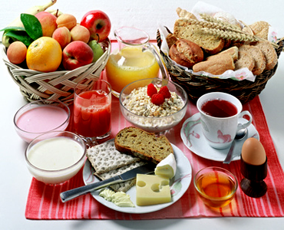

Pierwsze śniadanie-dobry początek dnia

Slide 2
Śniadanie to, oprócz obiadu, najważniejszy posiłek dnia. Prawidłowo zestawione uzupełnia składniki odżywcze, które organizm wykorzystał w czasie 8-godzinnej przerwy nocnej. Podczas kuracji odchudzającej jest zastrzykiem energii i pozwala wytrwać na niskokalorycznej diecie przez cały dzień.
Wartość energetyczna I śniadania może być większa, bo nadmiar energii zostanie wykorzystany w ciągu całego dnia. Powinno zawierać węglowodany złożone (pełnoziarniste pieczywo, otręby pszenne, muesli, warzywa i owoce), białko (nabiał, mięso, rybę), tłuszcze (w postaci olejów roślinnych lub margaryny niskokalorycznej).
Powoli trawione węglowodany złożone dostarczają energii przez kilka godzin, błonnik w nich zawarty daje uczucie sytości. Węglowodany proste w owocach i warzywach szybko „stawiają na nogi”, podnosząc poziom glukozy we krwi. Białko dostarcza aminokwasów do codziennej odbudowy organizmu. Warzywa i owoce są również źródłem witamin i minerałów koniecznych do jego prawidłowego funkcjonowania.

Slide 3
Śniadanie powinno dostarczać sycących węglowodanów, białka, witamin, składników mineralnych i błonnika. Wszystko to jest potrzebne do prawidłowego funkcjonowania naszego organizmu i wszystkich układów. Błonnik wspomaga perystaltykę jelit i przemianę materii. Witaminy i minerały wpływają choćby na pracę układu nerwowego. Warto pamiętać o tym, że nasz organizm nie potrafi sam wytwarzać witamin, więc koniecznie trzeba mu je dostarczyć z dietą.
Śniadanie dla rannych ptaszków, które najbardziej intensywnie pracują rano i w południe: miseczka surówki z owoców lub warzyw; kanapka z listkami sałaty i papryką (nie żałuj warzyw); szklanka świeżo wyciśniętego soku z jabłek, z pomarańczy, z marchewki (zamiast porannej kawy, którą możesz spokojnie wyrzucić z jadłospisu). Wszystkie sałatki i surówki doprawiaj oliwą z oliwy lub olejem lnianym. Oleje te zawierają kwasy omega-3, które wpływają na pracę układu nerwowego, wspomagają pracę mózgu i zmniejszają problemy z koncentracją.
Unikaj cukrów prostych na śniadanie, gdyż są one bardzo szybko spalane przez organizm i w konsekwencji już po godzinie odczuwa on głód i spadek energii. Zrezygnuj więc z białego pieczywa na rzecz pełnoziarnistego, ciemnego. Jeżeli lubisz mleko, przygotuj sobie kakao. Magnez poprawi ci samopoczucie, a wapń pomoże ci szybciej się zrelaksować i uspokoić. Kanapki posyp nasionami słonecznika lub dyni, bogatymi w witaminę B6 i witaminę E. Na dobry początek dnia, zamiast kawy wypij szklankę herbaty zielonej, herbaty czerwonej lub herbaty białej. Dzięki znajdującym się w nich substancjom, pobudzisz przemianę materii, zabijesz wolne rodniki i opóźnisz proces starzenia, a także zmniejszysz problemy z koncentracją.

Slide 4
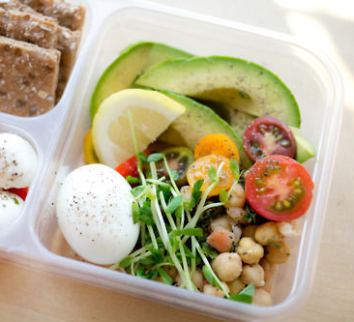
Kiedy jeść pierwsze śniadanie

Slide 5
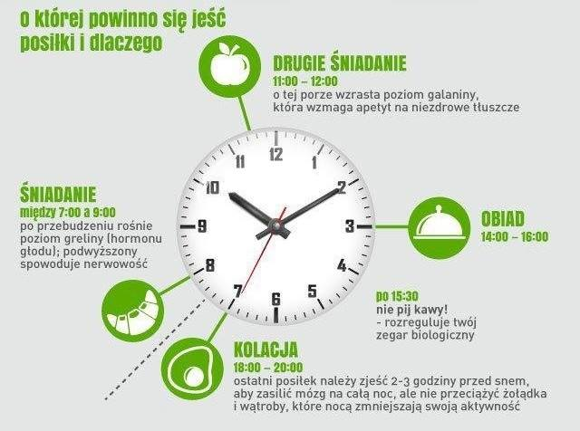
1. Nie zaczynamy dnia od wchłanianego na szybko czekoladowego ciastka, drożdżówki, czy kawy. Śniadanie powinniśmy jeść na spokojnie – między godziną 7;00, a 9:00. W tym czasie w organizmie rośnie poziom greliny, czyli hormonu głodu. Jego podwyższony stopień powoduje nerwowość. Rano nasz układ pokarmowy i żołądek są najaktywniejsze – najszybciej więc uporają się z dostarczonym pożywieniem.
2. Drugie śniadanie powinniśmy spożywać między godziną 11:00 a 12:00. O tej porze poziom insuliny jest na tyle wysoki, że możemy sobie pozwolić na coś słodkiego, bo szybko dostarczy nam to energii i nie przeistoczy się w tym czasie w niechciany tłuszczyk;)
3. Obiad: 14:00 – 16:00.
4. Ostatni posiłek jemy między 18 a 20:00 (lub 3 godziny przed pójściem spać, jeżeli chodzimy naprawdę późno). Po 20:00 organizm zaczyna zmniejsza swoją wydajność i powoli przechodzić w tryb nocny – konsekwencji na pewno się domyślacie ;)

Slide 6

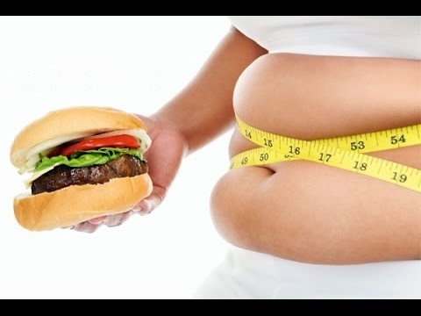
Skutki niejedzenia śniadania
Poranna głodówka nie sprzyja odchudzaniu. Nawet mini śniadanie nie jest dobrym pomysłem, bowiem jedynie zaostrza apetyt i zwiększa ochotę na podjadanie kalorycznych przekąsek między posiłkami. Poza tym niedobór węglowodanów drastycznie spowalnia twój metabolizm.
Będziesz non stop zestresowany!
Zdrowy posiłek na śniadanie zwiększa odporność na stres. Dzięki niemu twoja pamięć i koncentracja będą działały na wyższych obrotach. A tym samym, nie będziesz stresować się, że o czymś zapomniałeś!
Możesz nabawić się chorób układu pokarmowego!
Pierwszy posiłek musisz zjeść do 2 godzin po przebudzeniu, jeszcze przed wyjściem z domu. Jedzenie zatrzyma wydzielanie soków trawiennych, a jak wiadomo ich nadmiar może doprowadzić do pojawienia się wrzodów!
Będziesz senny przez cały dzień!
Badania dowodzą, że osoby zaczynające dzień od śniadania mają więcej energii i nie są tak ospałe jak te, które funkcjonują od rana z pustym żołądkiem.
Wieczorem dopadną cię wyrzuty sumienia!
Po kilku godzinach snu organizm potrzebuje najbardziej wartościowych składników. Jeśli mu ich nie dostarczysz, właśnie wieczorem dopadnie cię wilczy apetyt. I wtedy już sam wiesz, co będzie się działo w okolicy twojej lodówki...

Slide 7
DLACZEGO MŁODZIEŻ RANO NIC NIE JE ?
40%- Nie ma ochoty na jedzenie 30%- Nie chce im się przygotowywać posiłku lub rodzice im nie przygotowują 10%-Błędnie myślą, że nie jedząc schudną 20%- Nie mają rano czasu na posiłek

Slide 8

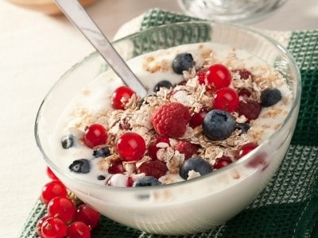
Przepisy na śniadania
1. Owsianka z suszonymi i świeżymi owocami Owsianka to najprostsza alternatywa dla kanapki. Wybierz płatki owsiane górskie, wsyp do miseczki 3 łyżki, dodaj kilka rodzynek i orzechów. Korzystaj z sezonowych owoców. Wrzesień to dobry czas na borówki i maliny, więc dorzuć garść do miseczki i wszystko zalej mlekiem. Pozostaw na kilka minut, aby płatki lekko nasiąkły. Nie musisz ich gotować. Szerokim łukiem omijaj słodzone płatki, czekoladowe kuleczki i inne śniadaniowe propozycje, które nie dostarczą nam niczego poza szkodliwym cukrem. 2. Mininaleśniki z owocami Jeśli nie masz czasu rano, naleśniki możesz spokojnie przygotować poprzedniego dnia i przechować w lodówce. Rano wystarczy odgrzać. Poniżej znajdziesz przepis na pyszne, puszyste pancakes na maślance z morelami, które możesz zastąpić innymi ulubionymi przez ciebie owocami.
Składniki: ½ szklanki maślanki, ½ szklanki mąki żytniej, 1 jajko, 1,5 łyżki oleju, ½ łyżeczki proszku do pieczenia, morele Sposób przygotowania: W dwóch osobnych miseczkach wymieszaj składniki suche i mokre. W jednej wymieszaj maślankę z jajkiem i olejem, w drugiej mąkę i proszek do pieczenia. Następnie płynne składniki przelej do suchych i mieszaj łyżką do połączenia składników. Na rozgrzanej, suchej patelni kładź po 2 łyżki ciasta i smaż rumiane placuszki z obu stron. Podawaj z jogurtem naturalnym i morelami. 3. Omlet ze szpinakiem i pieczarkami Do niedawna jajka w nadmiarze były uważane za szkodliwe, jednak najnowsze badania pokazują, że spożywanie jajek nie tylko nie wpływa negatywnie na układ krążenia, ale wręcz poprawia profil lipidowy. Jedząc jajka, dostarczysz sobie pełnowartościowego białka koniecznego dla rozwoju, a także luteiny odpowiadającej za wzrok i witamin: B, A, D i E. Składniki: 2 jajka, kilka pieczarek, garść liści szpinaku, roszponki lub rukoli, pół łyżki oleju sól, pieprz, zioła prowansalskie
Sposób przygotowania: W miseczce roztrzep jajka, przypraw je do smaku. Pokrój pieczarki w plasterki i rozłóż na niedużej rozgrzanej patelni z niewielką ilością tłuszczu. Gdy pieczarki się zarumienią, wylej na nie masę jajeczną. Gdy jajka lekko się zetną, posyp je obficie szpinakiem lub inną zieleniną, a po zrumienieniu omletu z jednej strony przełóż go szybkim ruchem na drugą rozgrzaną patelnię (lub na talerz i zsuń z powrotem na patelnię), aby omlet był ścięty z obu stron.

Slide 9
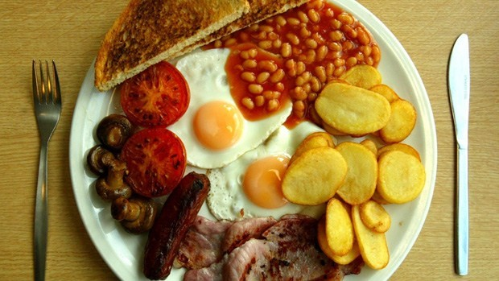

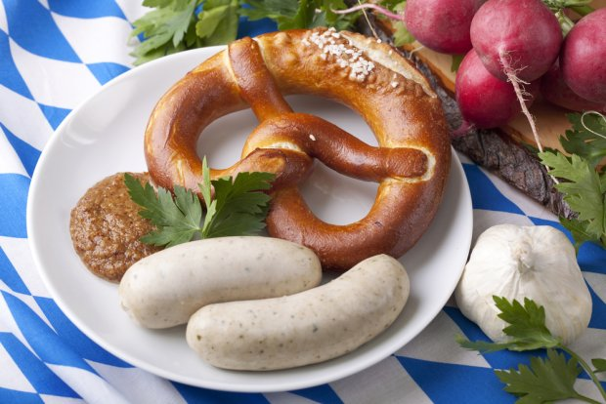
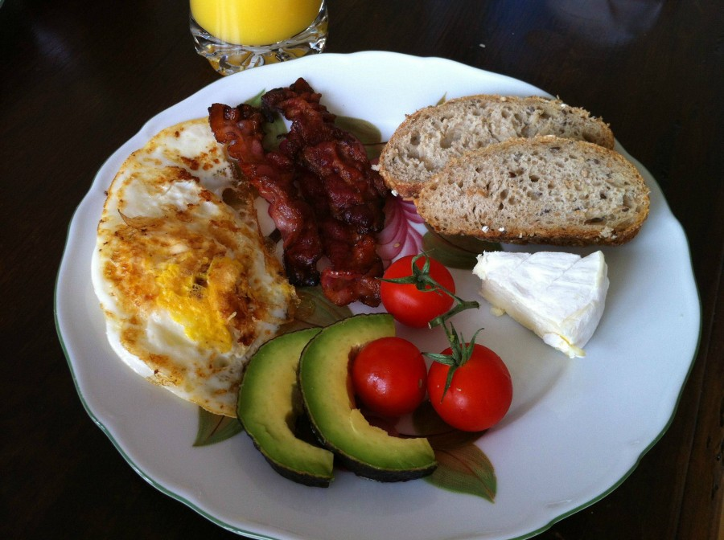
CIEKAWOSTKI
ANGIELSKIE ŚNIADANIE FRANCUSKIE ŚNIADANIE NIEMIECKIE ŚNIADANIE WŁOSKIE ŚNIADANIE

